Slide 1
Игра как средство развития речи детей 5-6 лет
Учитель-логопед Пильникова Наталья Александровна
ХМАО-Югра, г. Югорск

Slide 2
Возрастные нормы речевого развития детей
В 6 лет нормально развивающийся ребенок правильно произносит все звуки родного языка, практически не допускает в речи грамматических ошибок. Наиболее яркой характеристикой этого возраста является активное освоение им построения разных типов текстов. Ребенок осваивает форму монолога. Речь становится контекстной, независимой от наглядно представленной ситуации общения. Совершенствование грамматического строя напрямую зависит от развития связной речи.

Slide 3
Развитие речи детей 5-6 лет будет более эффективным, если как можно больше читать с ребенком, разговаривать с ним, а также играть в развивающие игры

Slide 4
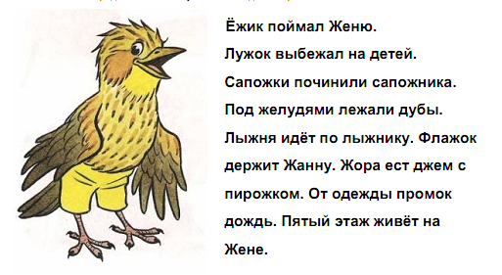
«Исправь предложение»

Slide 5
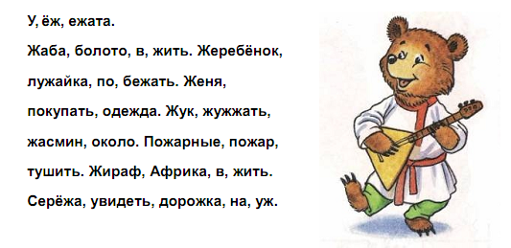
«Подружи слова»

Slide 6
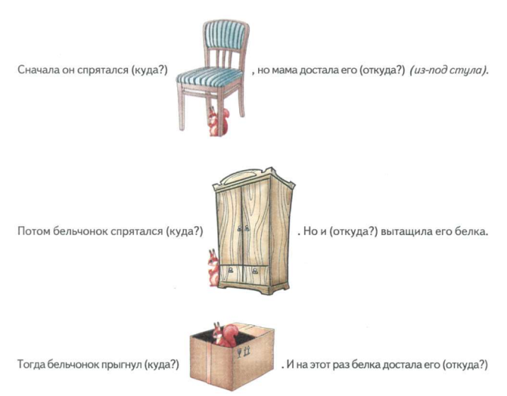
«Прятки»

Slide 7
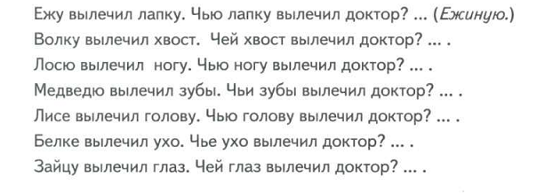
«Подскажи словечко»

Slide 8
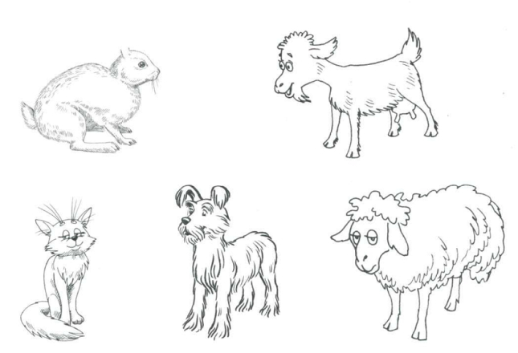
«Скажи одним словом»

Slide 9
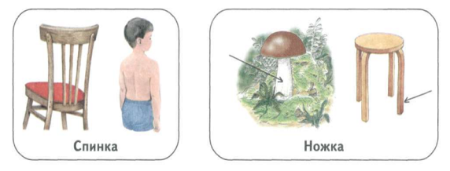
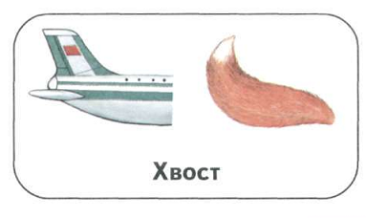
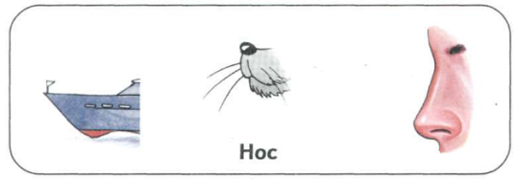
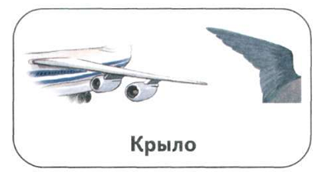
«Многозначные слова»

Slide 10
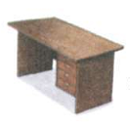
«Из чего какой»

Slide 11
Основной задачей обучения грамоте является формирование у детей умения проводить звуковой анализ слов. Под звуковым анализом нужно понимать умение устанавливать порядок следования звуков в слове.

Slide 12
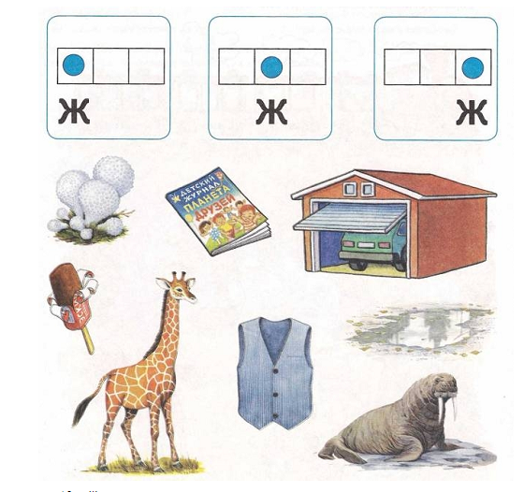
«Найди слово»

Slide 13
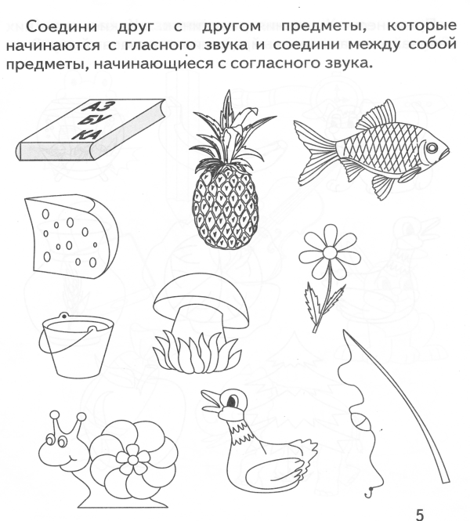

Slide 14
